Slide 1
Tiết 5+6

Slide 2
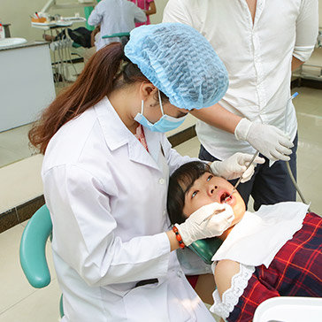
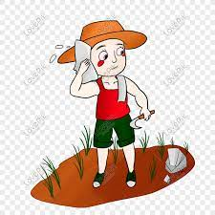
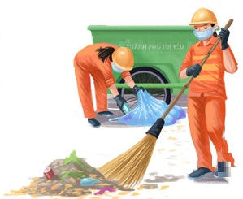
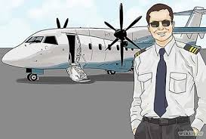
1. Nói những điều em biết về một nghề nghiệp em yêu thích.

Slide 3
Tại sao em lại chọn nghề nghiệp đó?
Nghề đó có ích lợi gì đối với cuộc sống ?

Slide 4
Luyện viết đoạn
2. Viết 4-5 câu kê về công việc của một người mà em biết.
Gợi ý
- Em muốn kể về ai ? Người đó àm công việc gì ?
Người đó làm việc ở đâu ?
- Công việc đó đem lại lọi ích gì ?
- Em có suy nghĩ gì về công việc đó ?

Slide 5
ĐỌC MỞ RỘNG
1.Tìm đọc một câu chuyện hoặc một bài thơ nói về nghề nghiệp

Slide 6
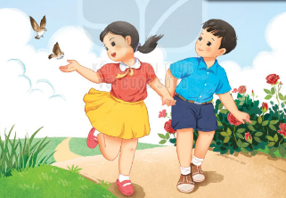
ĐỌC MỞ RỘNG
2.Nói với bạn về những điều thú vị của nghề nghiệp được nói đến trong câu chuyện hoặc bài thơ đã đọc.

Slide 7
CỦNG CỐ BÀI HỌC
Notes:
Bài giảng thiết kế bởi: Hương Thảo - tranthao121006@gmail.com

